Slide 1
Проект «Манга»
Беляев Олег, Воротников Андрей,
Дюков Михаил, Лим Алина

Slide 2
Идея
- Приложение для чтения манги с сайта remanga.org, так как у него нет собственного приложения с возможностью скачивания глав
План
Сделать макет
Сделать по нему красивые и удобные activity
Разобраться с получением информации с сайта
Объединение этого в работающее приложение
Добавить функцию «Скачать»

Slide 3
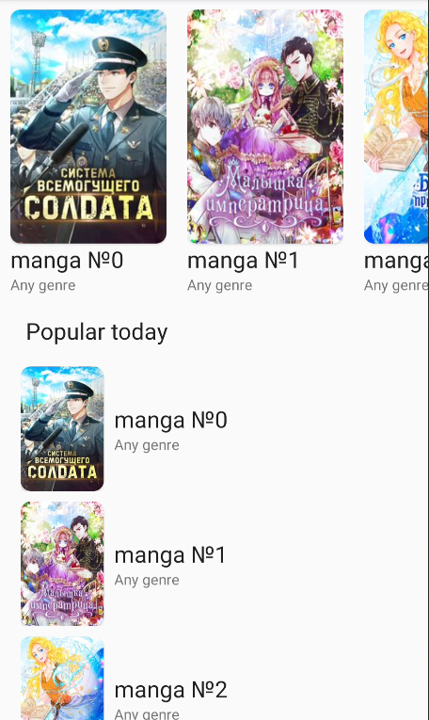
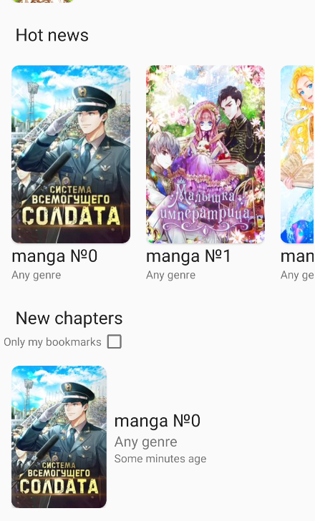
Как будет выглядеть приложение на примере уже практически готового activity главной страницы

Slide 4
Возникшие проблемы
На самом сайте сейчас доступна только регистрация через соцсети, что реализовывается сложнее, чем регистрация по логину и паролю
Сложность асинхронного программирования

Slide 5
Процесс работы
Сейчас мы находимся в процессе работы над данным приложением:
у нас на 90% готов главный экран приложения, скоро он будет подключен к информации с сайта
сейчас готовятся другие экраны
и к концу практики должны успеть его завершить .

